Slide 1


Académie Régionale de l'Éducation et de la Formation de Béni Mellal-Khénifra
Direction Provinciale Khouribga
Collège Aït Ammar
INFORMATIQUE
Unité 3 : LE TABLEUR.
Séquence 1 : Le tableur.
Mise en forme des cellules,
La fonction somme automatique
Pr. AMAHROUCH Ayoub
2025/2026

Slide 2
Activité 1 :
Basma et ses camarades ont continué à faire des économies pour acheter des livres.
Ils ont effectué plusieurs versements d’argent.
Basma a déjà saisi ces données dans un tableau Excel, mais :le tableau n’est pas bien présenté, et elle ne sait pas comment calculer automatiquement le total des versements.
Tu dois créer un tableau Excel bien présenté et calculer automatiquement le total.
Questions à résoudre :
Comment mettre en forme le contenu des cellules ?
Comment choisir la police, la taille et la couleur du texte ?
Comment appliquer des bordures à un tableau ?
Comment utiliser la fonction SOMME pour calculer automatiquement ?
N° | Prénom | Montant 1 | Montant 2 | Total
1 | basma | 13 | 10
2 | zouhair | 5 | 11
3 | yassine | 20 | 10
4 | rachid | 0 | 16
5 | morad | 13 | 20
6 | ibtissam | 17 | 7

Slide 3
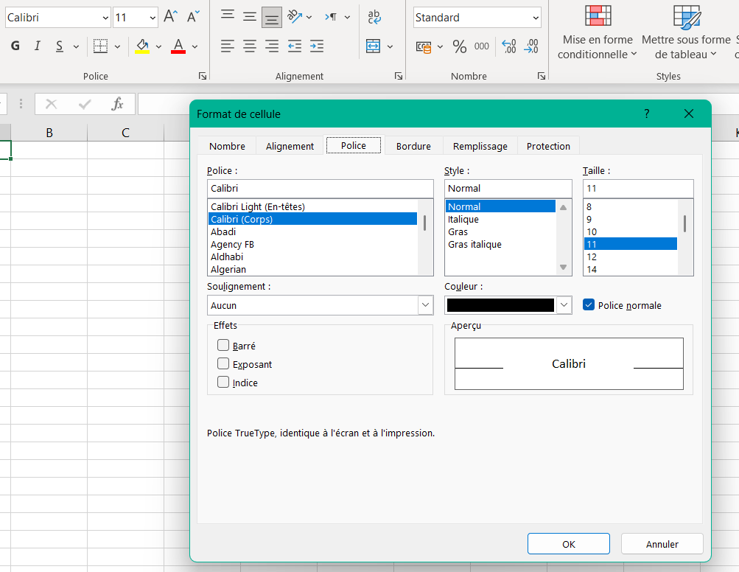
La mise en forme des cellules :
Après la saisie des données, il est préférable de changer l’apparence de la feuille pour mieux la présenter.
Pour mettre en forme les cellules, on utilise les icônes de l’onglet « accueil. »
Ou bien, la fenêtre « format de cellule», à partir du bloc Police dans l’onglet accueil.
Méthode 1 — Ruban Accueil
1. Sélectionne la cellule ou la plage
2. Clique sur l'onglet Accueil
3. Utilise les boutons du groupe Police Changer la police et la taille Mettre en Gras G / Italique I Couleur de remplissage 🎨
4. Utilise le groupe Alignement Gauche / Centre / Droite
Méthode 2 — Format de cellule
1. Sélectionne la cellule
2. Clic droit de la souris
3. Choisir «Format de cellule»
4. La boîte de dialogue s'ouvre Onglet Nombre → formats Onglet Alignement Onglet Police Onglet Bordure

Slide 5
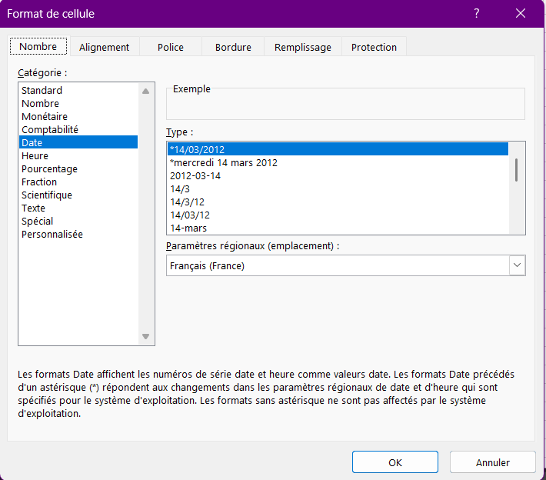
La mise en forme des cellules:
Nombre :
Permet de choisir un format pour les valeurs Monétaire, Date, Pourcentage, Etc..

Slide 6
La mise en forme des cellules:
Nombre :
Permet de choisir un format pour les valeurs Monétaire, Date, Pourcentage, Etc..
Format Standard
Format Pourcentage
15
15%
Format Nombre (2 décimales)
Format Date
15,00
15/01/1960
Format Monétaire
Format Heure
15,00 DH
0:00:00

Slide 7
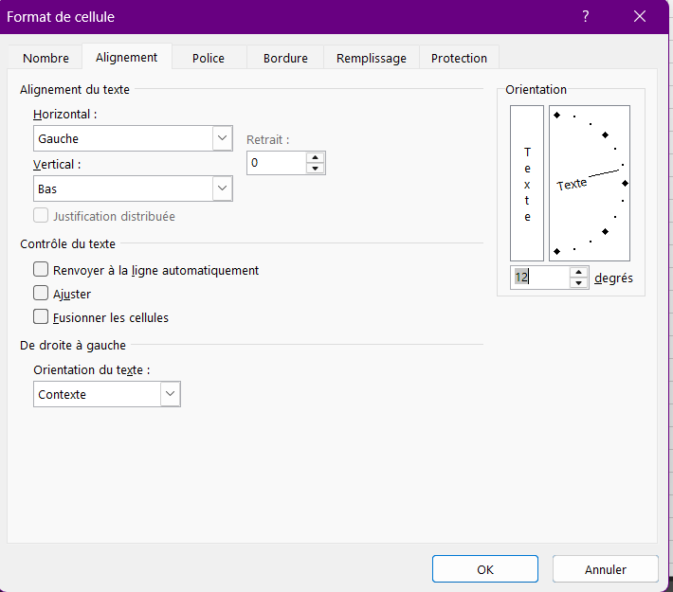
La mise en forme des cellules:
Alignement :
L’onglet Alignement permet:
Alignement du texte (horizontal ou vertical par rapport à la cellule)
Contrôle du texte (renvoyer à la ligne automatique, ajuster, fusionner)
Orientation du texte dans une ou ensemble de cellules.

Slide 8
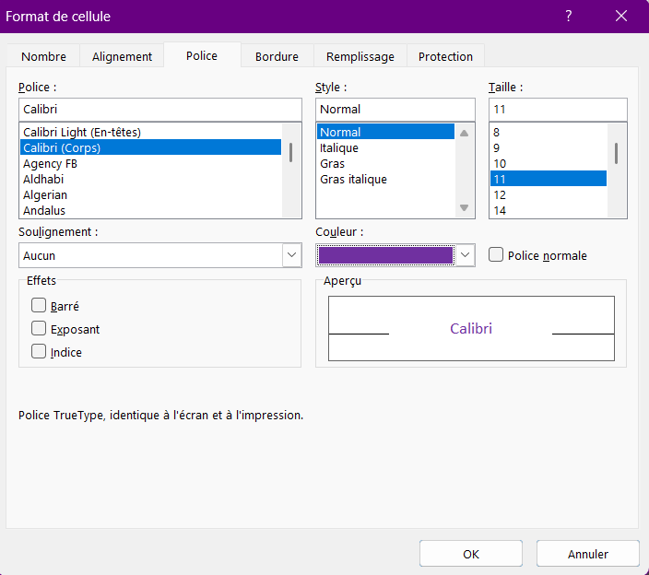
La mise en forme des cellules:
Police :
L’onglet Police est identique à celui de Word. De la même manière on peut changer la police, le style, la taille et autres attributs.

Slide 9
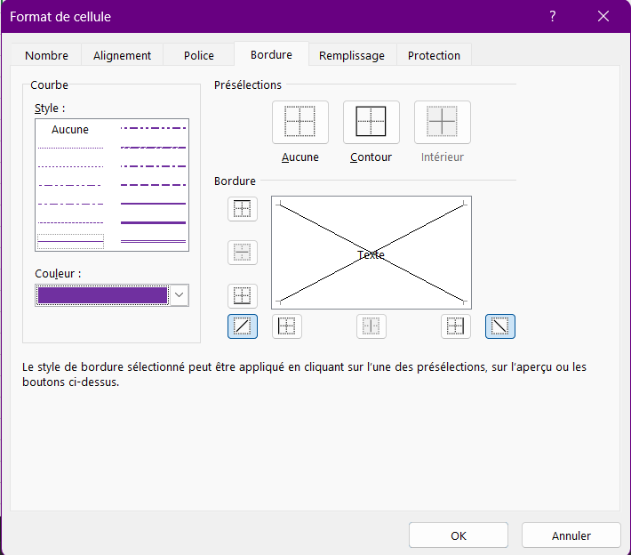
La mise en forme des cellules:
Bordure :
L’onglet Bordure présente de nombreux choix pour réaliser une bordure d’ une ou plusieurs cellules.

Slide 10
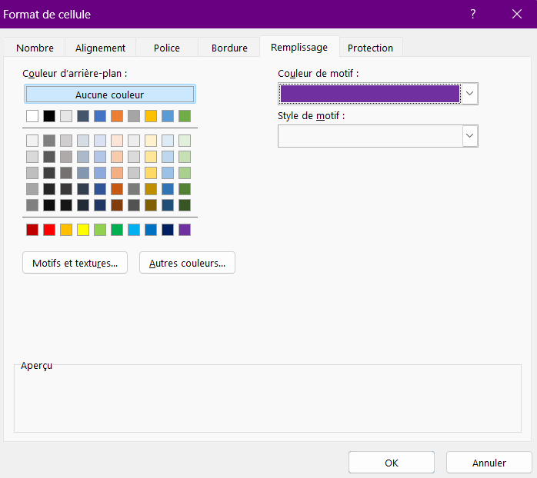
La mise en forme des cellules:
Remplissage :
L’onglet Remplissage présente une variété de couleurs et de motifs. Motifs (styles + couleurs)

Slide 11
Les onglets de «Format de Cellule»
Nombre | Alignement | Police | Bordure
Nombre standard Monétaire (15,00 DH) Date (15/01/1960) Pourcentage (15%) Heure (0:15:00) Texte | Horizontal: Gauche/Centre/Droite Vertical: Haut/Milieu/Bas Renvoyer à la ligne Fusionner les cellules Orientation du texte | Nom de la police Style: Normal/Gras/Italique Taille en points Couleur de la police Soulignement | Aucune bordure Contour seulement Toutes les bordures Choisir la couleur

Slide 12
fonction somme automatique:
Pour calculer le total des versements, il suffit de:
Se positionner sur la cellule qui va recevoir le résultat de la somme;
Un simple clic sur l’icône Somme automatique
Sélectionner les cellules à calculer;
Valider par la touche Entrée
N° | Prénom | Montant 1 | Montant 2 | Total
1 | basma | 13 | 10 | =SOMME(C2:D2)
2 | zouhair | 5 | 11
3 | yassine | 20 | 10
4 | rachid | 0 | 16
5 | morad | 13 | 20
6 | ibtissam | 17 | 7

Slide 13
4. La mise en forme des cellules :
Pour mettre en forme les cellules, il faut les sélectionner et utiliser ensuite, une des méthodes suivantes :
Les icônes de l’onglet « accueil. »
Ou bien, la fenêtre « format de cellule», à partir du bloc Police dans l’onglet « accueil »
5. La fonction somme automatique:
La somme de plages de cellules peut se faire par l’outil
« Somme automatique »

Slide 14
TP:
Saisir le tableau suivant dans Excel et applique la mise en forme :
Prénom | Versement 1 | Versement 2 | Versement 3 | Total
Basma | 13 | 12 | 6 | ?
Zouhair | 5 | 17 | 5 | ?
Yassine | 20 | 6 | 4 | ?
Consignes :
Mets les en-têtes en couleur verte avec texte blanc et gras
Applique des bordures à tout le tableau
Centre le texte dans toutes les cellules
Calculer le total de chaque élève en utilisant la Somme automatique
Mets la colonne Total en couleur jeune avec texte rouge
Enregistrer ton classeur sous le nom « TP mise en forme »
Quittez Excel.

